Slide 1
Pubblicazione pagina asp Net su server IIS con Visual studio 2015
A cura dell’Ing. Buttolo Marco.

Slide 2
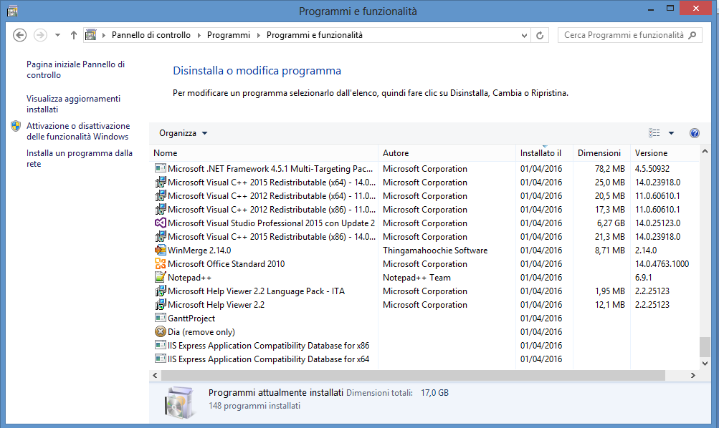
Primo passo
Entrare in pannello di controllo ed in particolare nella voce «programmi e funzionalità» in modo che possa comparire a video la seguente schermata:

Slide 3
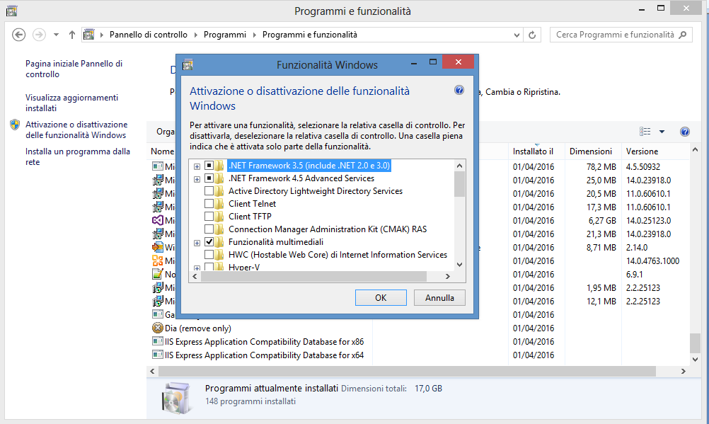
Installazione componenti
Selezionare la voce «Attivazione o disattivazione delle funzionalità Windows» come viene mostrato di seguito:

Slide 4
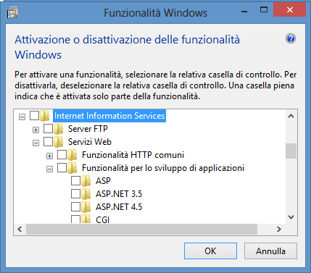
Installazione componenti (2)
Selezionare la voce «ASP NET 4.5»:

Slide 5
Primo test
A questo punto se l’installazione ha avuto successo è possibile testare se l’IIS è stato installato correttamente inserendo il seguente URL (localhost (127.0.0.1)):
http://localhost

Slide 6
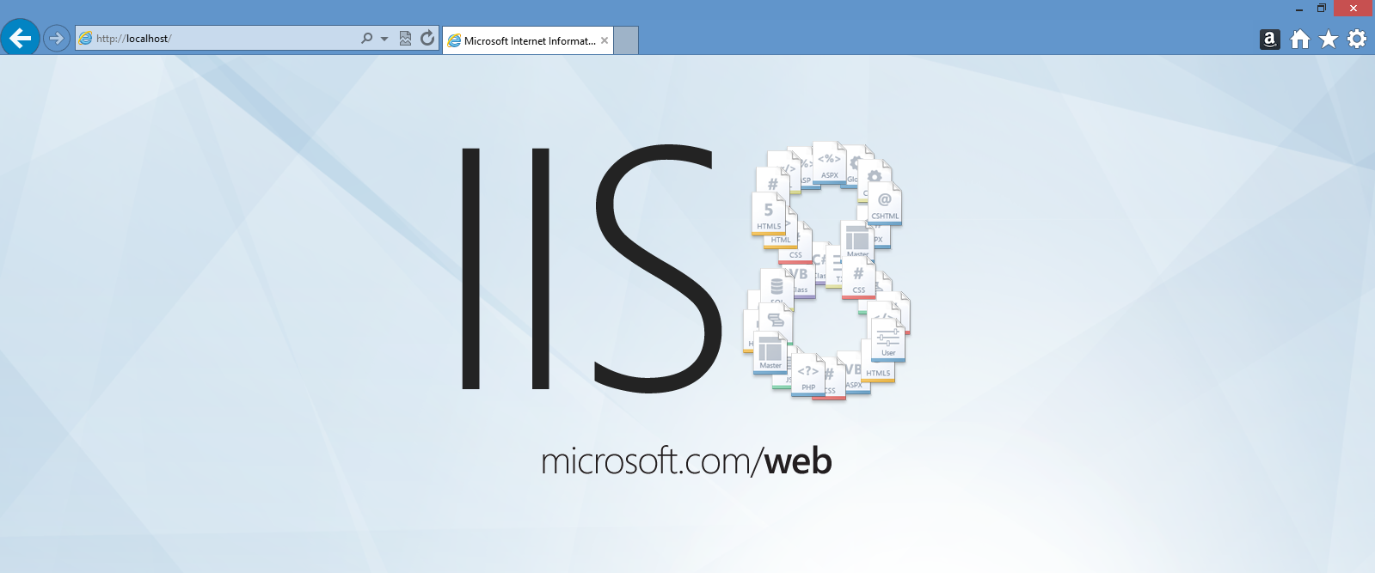
Risultato primo test
Pagina di presentazione del server IIS di casa Microsoft. Si può anche pensare di scrivere in maniera del tutto equivalente: http://127.0.0.1 (provare per credere).

Slide 7
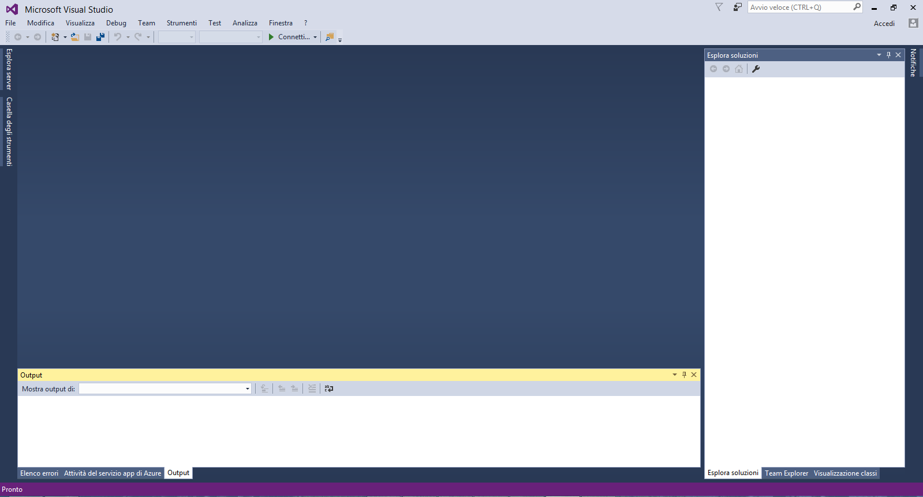
Visual studio 2015
Aprire visual studio 2015.

Slide 8
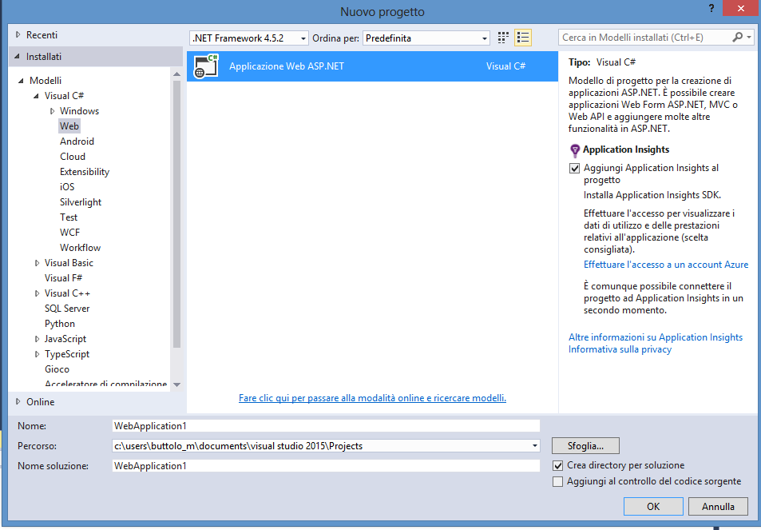
Visual studio 2015
Creare un nuovo progetto di tipo web (FILE->PROJECT->NEW), come viene mostrato di seguito:

Slide 9
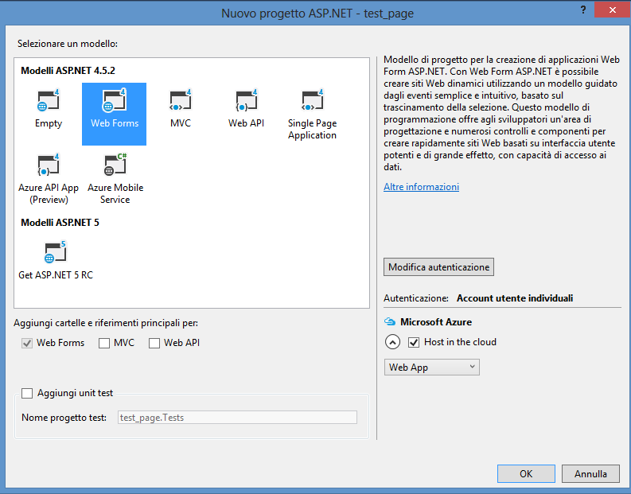
Visual studio 2015
Selezionare la voce webForm:

Slide 10
Visual studio 2015
Selezionare la voce webForm:

Slide 11
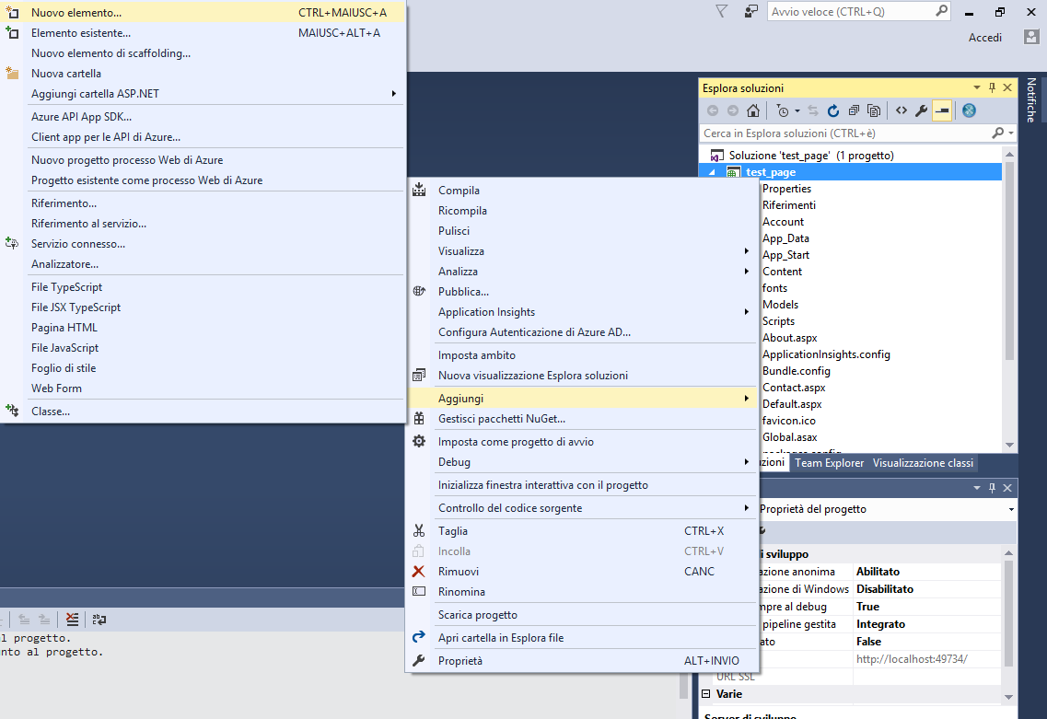
Personalizzazione progetto web
Aggiungere un nuovo elemento al progetto appena creato (tasto destro del mouse su progetto):

Slide 12
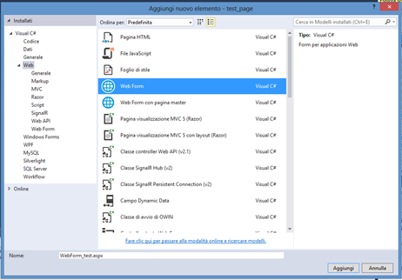
Personalizzazione progetto web (2)
Selezionare la voce webForm, visto che come obiettivo vogliamo creare e pubblicare una pagina web personalizzata:

Slide 13
Personalizzazione progetto web (2)
Selezionare la voce webForm, visto che come obiettivo vogliamo creare e pubblicare una pagina web personalizzata:

Slide 14
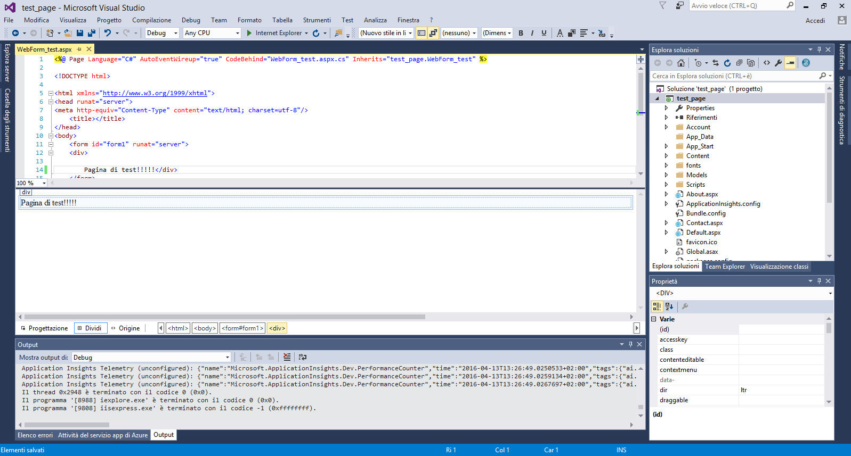
Struttura pagina web
Pagina con struttura webform e codice sorgente. Provare la pagina di test cliccando su relativo pulsante.

Slide 15
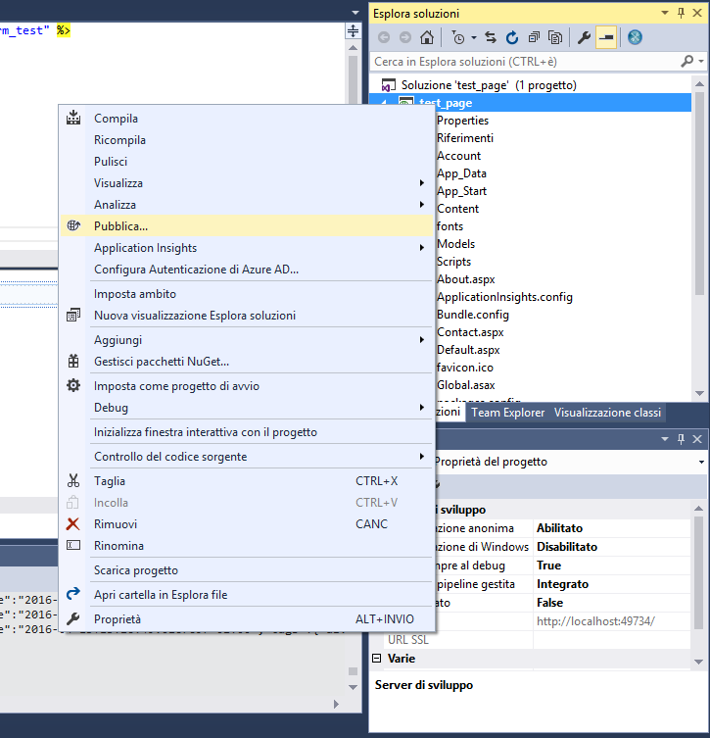
Pubblicazione soluzione
Sulla soluzione, pulsante destro del mouse -> selezionare PUBBLICA:

Slide 16
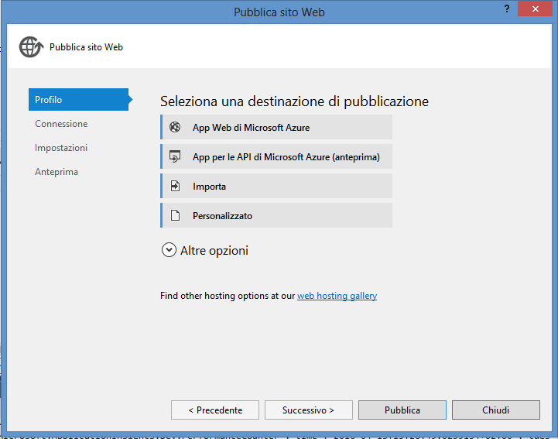
Pubblicazione soluzione
Selezionare l’item «Personalizzato»:

Slide 17
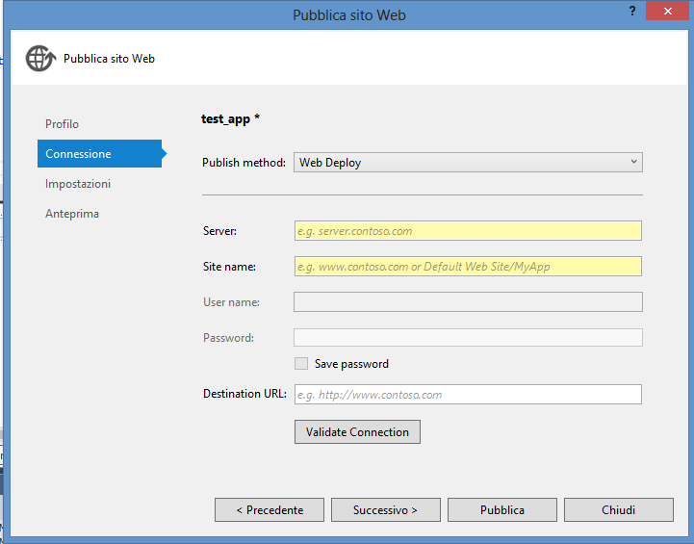
Pubblicazione soluzione
Selezionare l’item «Personalizzato»:

Slide 18
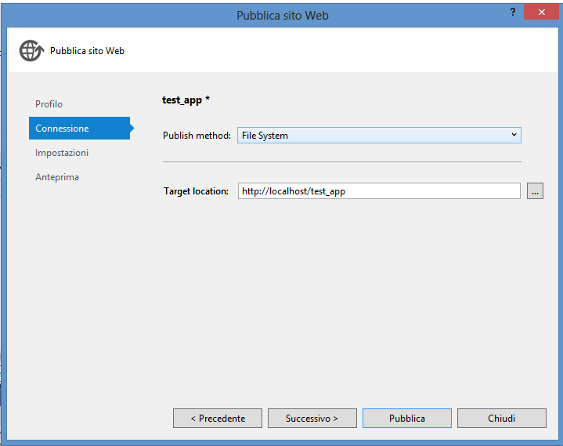
Pubblicazione soluzione
Selezionare il metodo di pubblicazione File System:

Slide 19
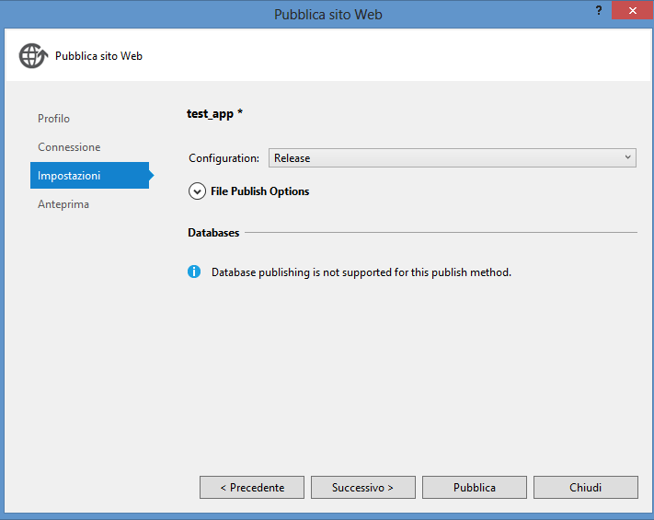
Pubblicazione soluzione
Selezionare la configurazione «RELEASE»:

Slide 20
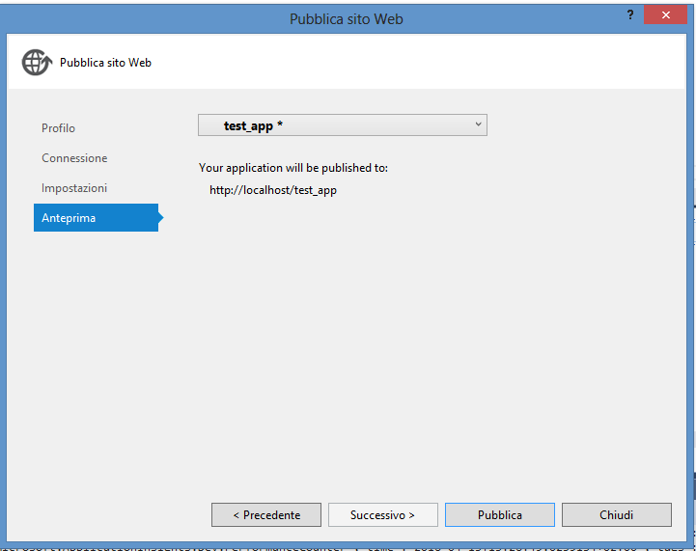
Pubblicazione soluzione
Confermare per la pubblicazione:

Slide 21
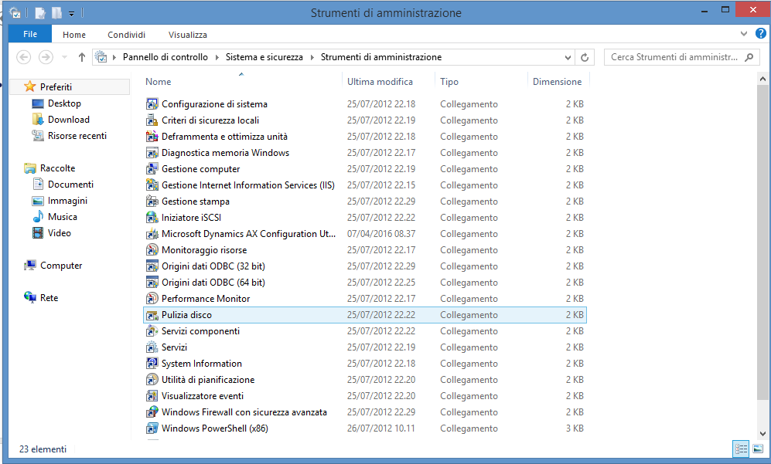
Pubblicazione conclusa
Se tutto è andato a buon fine il sito o la pagina web sarà pubblicata su server specificato. In caso negativo, verificare la configurazione del server IIS. In particolare, entrare su pannello di controllo -> strumenti di amministrazione:

Slide 22
Verifica configurazione IIS
Se tutto è andato a buon fine il sito o la pagina web sarà pubblicata su server specificato. In caso negativo, verificare la configurazione del server IIS. In particolare, entrare su pannello di controllo -> strumenti di amministrazione:

Slide 23
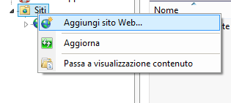
Verifica configurazione IIS
Selezionare la voce «Gestione Internet Information Services (IIS)». Espandere il nodo SITI:
Aggiungere una nuova applicazione. Comparirà a video la maschera seguente:

Slide 24
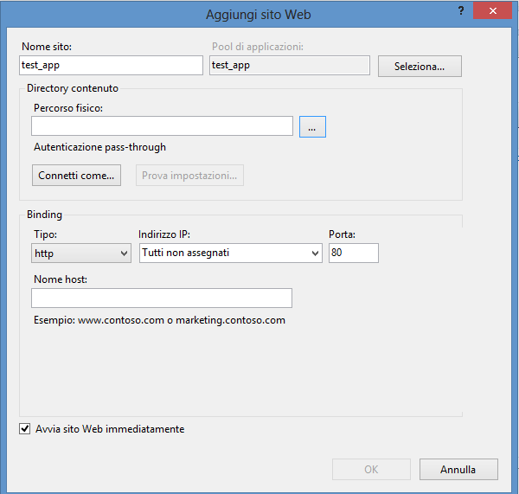
Verifica configurazione IIS
Digitare un nome per il nuovo sito/app:

Slide 25
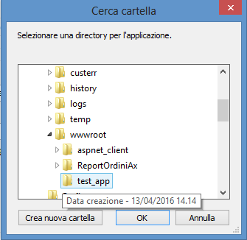
Verifica configurazione IIS
Creare una nuova cartella in cui ospitare il sito (nella document root del web server IIS la quale è: c:\inetpub\wwwroot):

